Slide 1
муниципальное бюджетное учреждение дополнительного образования дворец творчества детей и молодежи «истоки»

Slide 2
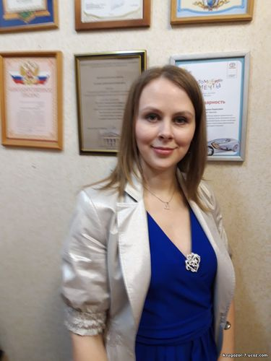
Педагог дополнительного образования МБУ ДО Дворец творчества детей и молодежи «Истоки»
Воронова Ирина Викторовна

Slide 3
Викторина «Зеленый патруль»
Дорогие ребята!
Ничто не влияет на состояние природы так, как
деятельность человека, никакие стихийные
бедствия не оказывают более серьезного и
долговременного эффекта на окружающую среду.
Выбросы токсичных отходов отравляют воду, воздух
и почву и приводят к гибели целых экосистем,
вырубка леса и браконьерство ведут к вымиранию
многих видов животных.
Наша с вами задача – сохранить Родную Природу!

Slide 4
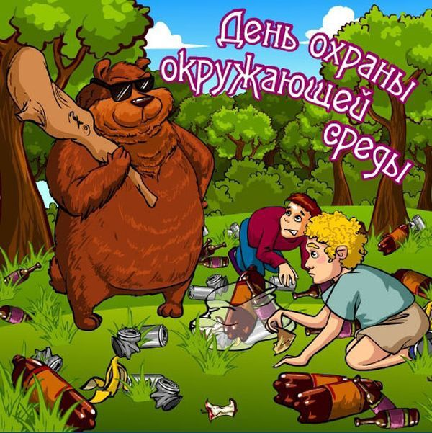
Сегодня я предлагаю вам ответить, в каких мультипликационных фильмах поднимается вопрос об охране природы

Slide 5
Викторина «Зеленый патруль»
1. Назовите природное сокровище, без которого невозможна жизнь, найденное тремя друзьями под землей, в мультипликационном фильме по сказкам Александра Костинского?
2. В одной из серий этого Российского анимационного мультсериала, рассказывающем о семье маленьких человечков, живущих внутри техники, говорилось о проблемах утилизации батареек. Назовите мультсериал.
3. В каком мультфильме поднимаются темы чистоты и здоровья, бережного отношения к природным дарам на примере совместной работы пингвина и кита?
4. В каком анимационном мультсериале, вышедшем на экраны в сентябре 2013 г., рассказывается о специальной команде по сбору ртути в помещениях?
5. Назовите один из известных кукольных мультипликационных фильмов, в котором друзья совместно борются с браконьерами за экологическую чистоту лесов и речек Подмосковья, где герои подарили детям "Речку-чистую"?
6. Как зовут режиссера, снявшего советский сатирический микромультфильм про глобальный экологический кризис, главным героем которого стала корова, дающая бензин вместо молока?

Slide 6
Викторина «Зеленый патруль»
7. Какой кукольный мультфильм, выпущенный киностудией Союзмультфильм в 1974 году, сняты по мотивам сказки К.Чуковского, знакомит нас с проблемой чистоты в доме, своих вещей и возможностью исправления своих ошибок в будущем?
8. О каком "городском - друге" (машине), заезжающем в каждый двор и оставляющем за собой чистоту поёт "Синий Трактор Гоша", в детской развивающей песенке-мультфильме?
9. Назовите мультфильм, в котором на примере пары лис была показана важность сохранения природных богатств и соблюдения правил поведения на природе, снятый Вячеславом Котёночкиным в 1975 году на студии "Союзмультфильм"?
10. Какой химический источник энергии, попавший в землю, может погубить все живое на ней? Их использовала "Шпуля" в известном российском мультсериале.
11. В каком советском мультипликационном фильме, созданным режиссёром Ольгой Ходатаевой в 1949 году на киностудии «Союзмультфильм», рассказывается поучительная история о надобности сохранения и приумножении деревьев в природе?
12. Назовите один из 4 мультфильмов, созданных по мотивам книг Эдуарда Успенского, в которомпионеры агитируют всех на сбор металлолома: - "Всё ненужное на слом! Соберем металлолом! "?
13. Какой вывод сделал мальчик в экологическом мультфильме "Мальчик и Земля"?

Slide 7
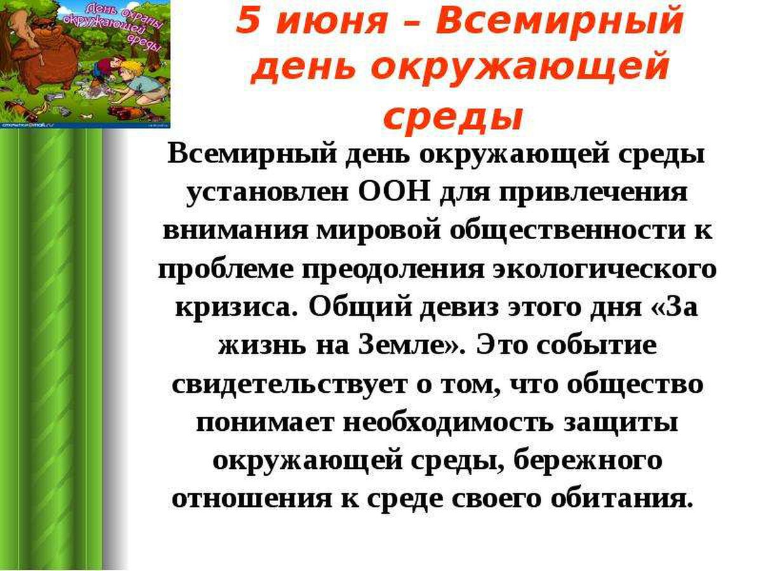

Slide 8
Мультфильмы – обучающие наглядные
пособия, которые помогут всем детям
развить любовь и уважение к природе.
Приглашаю всех на просмотр
экологических мультипликационных
лент, которые заставят задуматься об
ответственности человека перед природой и будущими поколениями жителей нашей планеты.

Slide 9
Ответы
1. Вода в мультфильме «Клад»
2. «Фиксики»
3. «Сказка о белой льдинке»
4. «Аркадий Паровозов спешит на помощь» серия «Ртутный градусник»
5. «Шапокляк»
6. Александр Федулов
7. «Федорино горе»
8. Мусоровоз
9. «На лесной тропе»
10. Батарейка
11. «Сказка старого дуба»
12. «Чебурашка»
13. «Если выживет Земля, то выживем мы все»

